Slide 1
Občanská společnost
Alena Řiháková
jaro 2011
alkari@centrum.cz

Slide 2
Studium občanské společnosti
Multidisciplinární přístup: antropologie, ekonomie, filosofie, politologie, právo, sociologie,…
Antropologie využívá transdisciplinární přístup  tj. poznatků různých vědních oborů.
Nejasná terminologie spojená s různými přístupy, pojetími a názory.
Ekonomie
Právo
Občanská společnost
Sociologie
Politologie
Filosofie
ANTROPOLOGIE

Slide 3
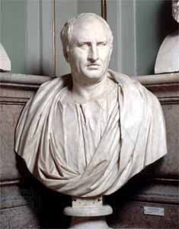
Historie pojmu
Antika-konec 18. století:
Termín občanská společnost (lat. civilis societas) synonymem městské politické společnosti či státu.
Tento význam vtisknut M. T. Cicerem (106-43 př. n. l.), znovu užíván kolem roku 1400.
http://original.britannica.com/eb/article-9082616/Marcus-Tullius-Cicero

Slide 4
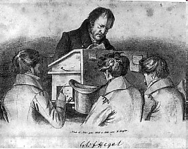
Koncept občanské společnosti
V pozdně novověkých koncepcích je pojem občanské společnosti protikladem necivilizovanosti (vlastní despotickému a hypotetickému přirozenému způsobu vlády) – opakem je stav vlády práva, vztahy a spory jsou upraveny právem, převládá slušnost a občanské partnerství.
Občanská společnost: městský způsob života, aktivní občanský život, obchodní dovednosti, výrazný morální náboj a etická sféra života.
Klíčové je oddělení občanské společnosti od státu.
Na přelomu 19./20. století se občanská společnost odděluje a distancuje i od trhu a jeho negativních souvislostí
https://www.msu.edu/~lotz/classes/f2006intersubjectivity/

Slide 5
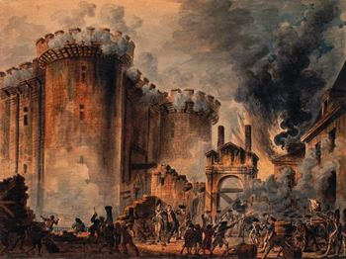
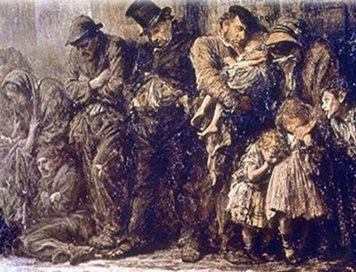
Koncept občanské společnosti
Význam dobrovolné, spontánní činnosti občanů ve veřejném zájmu začal vystupovat do popředí v 19. století…
souvislosti:
růst moci státu (po VFR)
industrializace (spojena s hmotnou i mravní bídou)
sekularizace (Armáda spásy-křesťanský základ, nicméně vlastní, na církvi nezávislá organizace
národní hnutí (České prostředí, kde národ nemá svůj stát).
http://18-stoleti.navajo.cz/
http://blogs.princeton.edu/writingart2/archives/2004/11/page_one.html

Slide 6
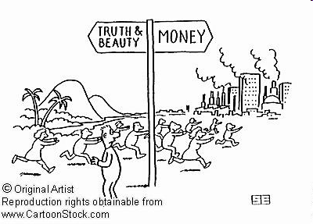
Společnost
Modernizace, urbanizace
Mobilita
Na státu nezávislá hospodářská moc
Zhroucení tradičních struktur místní organizace
Stmelování společnosti na základě
veřejné společné komunikace
Nosič:jazyk
A/ národní a jazykově homogenní státy
posílení demokratických tendencí
B/ „nové národy“ se organizují mimo stát
cíle: nejdříve kulturní a jazykové…
Poté politické

Slide 7
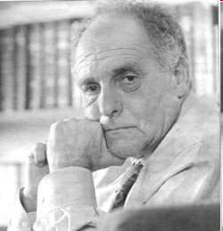
Koncept občanské společnosti
Sociokulturní:
• Občanská společnost, dle generalistů, představuje celou společnost či politický systém, který je spojen s určitými rysy (například volným trhem, kultivovanými vztahy mezi lidmi). Představiteli tohoto proudu jsou například Ernest Gellner (1925–1995), Victor Pérez-Díaz.
http://www.phillwebb.net/topics/society/Gellner/Gellner.htm

Slide 8
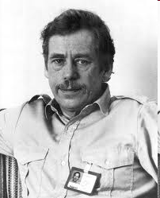
Maximalisté jsou představiteli tzv. deštníkového konceptu (umbrella-like concept), dle kterého je občanskou společností vše, co stojí mimo stát a rodinu, tedy i veřejné mínění, politické strany, vysoké školy atd.. Občanská společnost potřebuje trh jako civilizující prostředek. Trh posiluje sebevědomí, učí toleranci a smyslu pro pluralitu. Občanská společnost je podobně jako i jiné sféry oblastí egoismu, individuálního sobectví a svobodného naplňování soukromých cílů. Nicméně spolu s odpovědností a občanským sebeuvědoměním vytváří dynamickou podporu. Zástupci tohoto pojetí v českém prostředí jsou Charles Taylor (*1931), Petr Pithart (*1941) či Václav Havel (*1936).
http://www.cojeco.cz/index.php?s_lang=2&detail=1&id_desc=385897

Slide 9
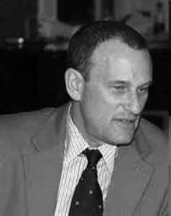
Minimalisté („Občanská společnost u těchto autorů označuje především doménu kulturních předpokladů, zažitých tradic, hodnot a norem, implicitně sdílených způsobů a mravů, jež podmiňují myšlení i jednání každého člena společnosti. Občanská společnost je zde synonymem hodnotového konsensu, rozvinuté komunity, jež je svázána těsnou sítí interpersonálních vztahů loajality, závazků a solidarity….“ OS: odlišení od státu, ekonomiky a sfér, které neposkytují oporu pro vzájemnou solidaritu. Navazují na Alexise de Tocquevilla a Antonia Gramsciho. Tento přístup je využit pro vymezení antropologie občanské společnosti (Jeffrey Alexander). Současní levicoví autoři: Habermas .
Ekonomické čili redukcionistické pojetí – současné podoby: levicové (socialismus, komunismus-beztřídní znamená bezkonfliktní), kapitalistické (minimalizace role státu, svoboda volby). Marx: OS výsledkem historického vývoje, stát je donucovací instituci, která odráží a rozvíjí konkrétní, historicky dané zájmy občanské společnosti.
http://www.yale.edu/sociology/faculty/pages/alexander/

Slide 10
Maximalisté, OS: synonymum nestrannosti, nositelka univerzálních a transcendentních hodnot. Trh jako civilizující prostředek, OS nemyslitelná bez trhu. Trh posiluje sebevědomí, učí toleranci a smyslu pro pluralitu. Všechny velké organizace usilují o moc a vliv. OS je také oblastí egoismu, individuálního sobectví a svobodného naplňování soukromých cílů, nicméně je–li spojeno s odpovědností a občanským sebeuvědoměním  dynamická podpora. OS je konkurenční vůči demokracii.
Soudy, instituce masové komunikace, výzkumy veřejného mínění, univerzity, politické strany, tržní hospodářství,…veřejná sféra
Minimalisté
Sociologie, představitelé NNO: termín občanský sektor, občanská sféra
OS je protikladem státu a trhu, kteří nepodporují solidaritu a občanský étos. Odmítají taktéž církevní instituce. Hlavní formy OS: dobrovolné asociace a sociální hnutí.

Slide 11
Terminologie
Třetí sektor: kromě státu a trhu máme třetí sektor
Neziskový sektor: nevýdělečný; zásada nerozdělování zisku; not for profit nezaměřené na zisk
Nestátní neziskový sektor: oblast mimo stát a trh
Nevládní: z angl. non-governmental , dříve označení mezinárodních občanských sdružení při OSN – lépe nestátní
Nezávislý sektor: užívání ve VB
Dobrovolnický sektor: užívání v USA, podtrhuje dobrovolný aspekt OOS

Slide 12
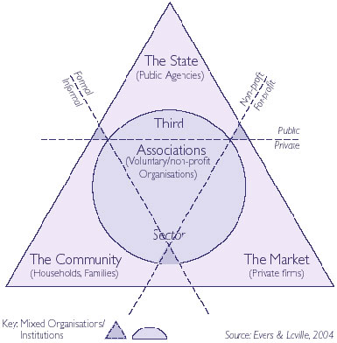
Terminologie
Občanská společnost = občanský sektor + neformální občanské aktivity + hodnoty, normy, zvyklosti (občanský sektor = organizovaná občanská společnost).
Občanský sektor: Vychází ze sektorového rozdělení národního hospodářství; ekonomický pohled.

Slide 13
Klíčové termíny
Národní hospodářství
Ziskový (tržní) sektor (a.s., s.r.o., v.o.s.,…)
Hlavní motiv: zisk. Tržní mechanismus.
Neziskový (netržní) sektor
Sektor domácností
Neziskové, neformální,
soukromé.
Sektor nestátní (třetí sektor)
Sektor veřejný
Rozhoduje se v něm veřejnou volbou, podléhá veřejné kontrole, řízen veřejnou správou, financování: veřejné finance. PO (příspěvkové organizace)
Pokuste se vymyslet konkrétní příklady institucí jednotlivých sektorů.

Slide 14
Etapy vývoje české občanské společnosti
Od poloviny 19. století-1938
Od poloviny 19. století-1918 Rakouské období
1918-1938 První československá republika
1938-1989
Totalitní režimy
Po roce 1989 - současnost

Slide 15
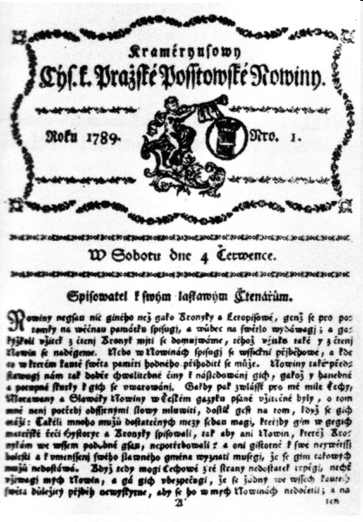
Od poloviny 19. století-1918.
Utváření občanské společnosti
Existence podmínek pro rozvoj občanských principů ze strany státu: chybí přirozený vztah OS ke státu (strach – ohrožení národů).
Oproti této situaci většina občanských společností západní Evropy vznikala v emancipaci vůči konsolidovanému národnímu státu.
Odstup od šlechtické elity během utváření moderního národního státu - nekritičnost v absolutizaci národních hodnot.
Občanský princip v emancipaci české společnosti – spíše národní princip
Česká společnost se emancipovala vůči státu – ne-liberálně/ na národním principu! (chybí názorová a zájmová pluralita, jde o boj dvou etnik, a proto snaha o jednotné vnitroskupinové jednání)
http://cs.wikipedia.org/wiki/%C4%8Cesk%C3%A9_n%C3%A1rodn%C3%AD_obrozen%C3%AD

Slide 16
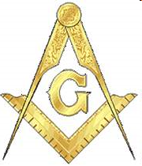
Spolkové tradice
V letech 1895-1951 evidoval tzv. spolkový katastr pražského policejního ředitelství na území Prahy celkem 18 000 spolků a jim na roveň postavených organizací a sdružení.
V roce 1893 více než 2000 nadačních institucí
Do r. 1848: vliv osvícenství, romantismu a národního hnutí
Tajné spolky (svobodní zednáři-mezinárodní propojení, volnomyšlenkářství/absolutismus)
Učené společnosti (Královská česká společnost nauk)
Spolky hospodářské k povznesení produkce (Společnost orby a svobodného umění v Království českém)
Dobročinné organizace zřizující ústavy, podpůrné a pojišťovací spolky
Mecenášské spolky
http://www.svobodnezednarstvi.snadno.eu/Prilohy.html

Slide 17


Spolkové tradice
Mecenášské spolky
Gaius Cilnius Maecenas 70-8 p.K., důvěrník císaře Augusta; podporoval umění: Publius Vergilius Maro, Quintus Horatius Flaccus či Sextus Propertius
František Antonín hrabě Špork (1662-1738): Myslivecký řád sv. Huberta; Petr Brandl, Matyáš Braun,
Josef Hlávka - překlad Shakespeara, Aleš, Vrchlický, Zeyer, Dvořák, Sládek, Hynais; Hlávkova nadace (1904 poslední vůle, 1908-2008)
Vzdělávací a kulturní instituce (Matice česká, Královská česká společnost nauk…) spolufinancované nadačními aktivitami
www.britannica.com
www.veda.cz/article.do?articleId=21019

Slide 18
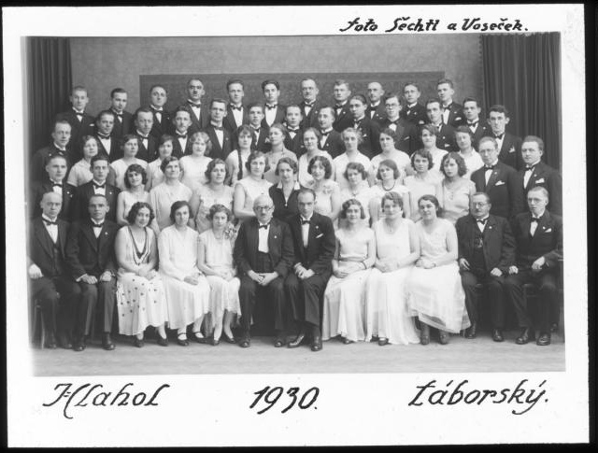
1720: Jan Petr Straka hrabě z Nedabylic odkázal majetek na výstavbu internátu vzdělávajícího chudé syny ze šlechtických rodin – postaven až na konci 19. století: Strakova akademie, 30. léta 20. století majetek státu, od roku 1945 sídlo Vlády.
Od poloviny 19. století začíná převládat sdružování a občanské aktivity na světském a nenáboženském základě (nad náboženským).
1818 Vlastenecké muzeum (při Společnosti vlasteneckého muzea v Čechách).
1831 Matice česká, 1854 Matice moravská, 1877 Matice opavská (česky psaná odborná literatura a osvěta)
1833 Jednota ku povzbuzení průmyslu v Čechách (rozvoj kapitalismu a české podnikatelské sféry).
1845 Měšťanská beseda (soc. a intelektuální elita – diskuze)
1861 Hlahol, 1862 Sokol
1863 Umělecká beseda
Polarizace národnostní: 1862: Německé kasino
http://hlaholtabor.blog.cz/galerie/ostatni/obrazek/23655988

Slide 19
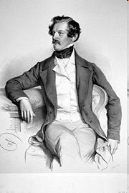
1848 porevoluční neoabsolutismus
Apolitizace spolků
Jediný povolený národnostní spolek: Sbor pro zřízení českého Národního divadla v Praze 1850)
Hospodářské, okrašlovací a charitativní spolky
Rozpad bachovského absolutismu 1860/1
1867 Liberální spolkový zákon
Potravní spolky, dobrovolné hasičské sbory, Klub českých turistů
70. léta 19. stol. radikalizace dělnického hnutí
Dělnické odbory
40% spolků v celé monarchii na českém území.
Spolkový život do roku 1918 spíše náhrada státu než prvek (obsah OS) vyvažující stát, etnická hlediska.
http://cs.wikipedia.org/wiki/Alexander_Bach

Slide 20
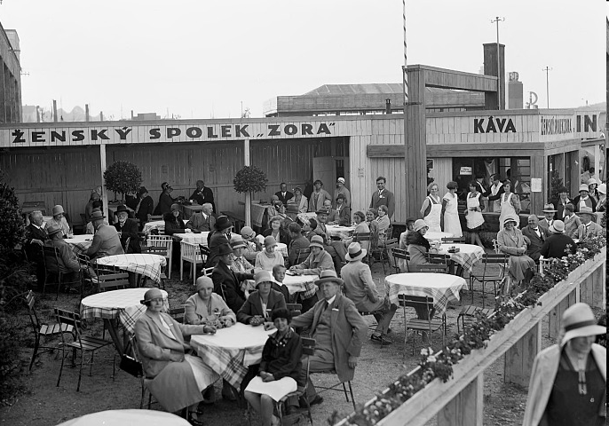
Od 60. let 19. století:
Tělovýchovné a vlastenecké spolky, ženské spolky: Americký klub dam 1865 (Vojtěch Náprstek a Karolína Světlá); 1871: Ženský výrobní spolek (zaměstnání a obživa vdovám padlých vojáků), Eliška Krásnohorská: Spolek pro ženské studium Minerva (založil první dívčí gymnázium v Rakousku-Uhersku).
1864: Velvary dle německého vzoru založily dobrovolný hasičský sbor (a následovaly další)
http://sechtl-vosecek.ucw.cz/galerie/vystava1929/28_deska2256.html

Slide 21
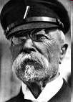
1918-1938
Hospodářská prosperita, politické autority-osobnosti (Masaryk, Švehla)
Poválečné uspořádání ve jménu národa/Němci-3miliony. Právo menšin ve státoprávním smyslu bylo odepřeno, pouze občanská práva jednotlivcům - mezera demokracie.
Nepružnost systému (politická elita stejná jako před válkou)/generační proces.
30.léta-hospodářská krize-prohloubení nacionální polarity čes. a něm. hospodářského prostředí.
OS: vazba na politické strany, uplatnění svého vlivu a zájmu-symbióza.

Slide 22
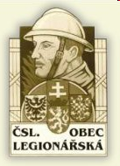
Spolková tradice
Po roce 1918: do popředí zájmové hledisko
Hospodářská krize – význam charitativních a humanitárních organizací.
Nadační instituce – studentské nadace četné za monarchie, socialistický režim přetrvala jen nadace Nadání Josefa, Marie a Zdeňky Hlávkových.
Dělnická hnutí
Legionářské spolky (Československá obec legionářská)
Studentské a podnikatelské spolky
Spolkové organizace bezvěrců
Mládežnické hnutí (Svaz české mládeže socialistické)
1921 Armáda spásy
http://www.luzicke-hory.cz/historie/index.php?pg=clopomc

Slide 23
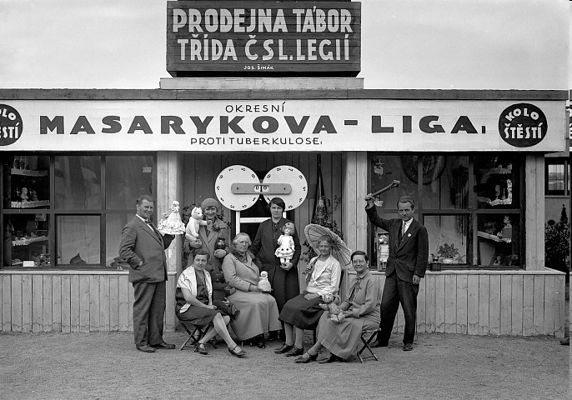
Zahraniční vlivy: 1914 Junák (navazuje na skautské hnutí v Británii a USA).
1919 ČČK (předsedkyně dcera prezidenta Alice Masaryková).
1919 Masarykova liga proti tuberkulóze
http://sechtl-vosecek.ucw.cz/galerie/vystava1929/19_deska2267.html

Slide 24

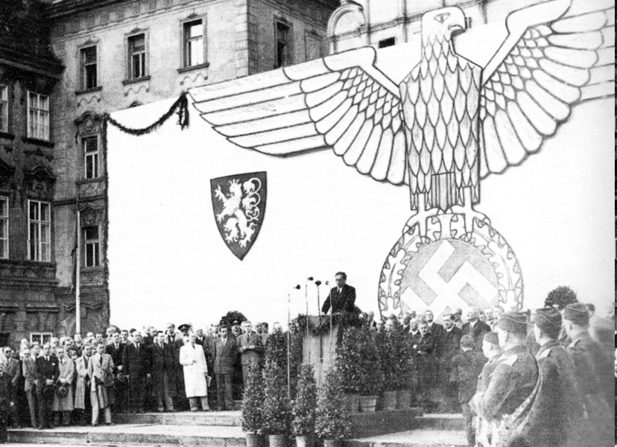
1938-1989
Totalitní režimy, struktura OS ničena ve jménu národa a proletariátu
Nacistická okupace, spolky okamžitě či postupně rozpuštěny
Předváleční příslušníci spolků (Sokol, Junák) – protinacistický odboj
Národní odborová ústředna zaměstnanecká, Radost ze života (sdružování občanů v souladu s idejemi)
http://www.ustrcr.cz/cs/audio-archiv-manifestace-staromstske-namesti-420602

Slide 25

1938-1989
Po roce 1948
Národní fronta – zastřešuje sdružení, zájmová sdružení politizována, organizovanost občanů značná…
Společnost: stát „vnucen“,
A/ obrat do soukromí, ochrana a kultivace národních, náboženských hodnot, tradic, symbolů.
B/ znehodnocení veřejné sféry a politiky - vlastní veřejná sféra mimo oficiální politiku státu - po r. 1989 přecenění politiky jako hledání dobra, pravdy, panství odborníků, vědy a odbornosti…
Období přetrvala pouze Hlávkova nadace.
V šedé zóně mezi oficiální mocí a společností: ekologická oblast: 1974: Hnutí Brontosaurus, 1979: Český svaz ochránců přírody
Charta 77: Výbor na obranu nespravedlivě stíhaných (VONS) 1978

Slide 26
Typologie organizací
Z hlediska členství:
Členské organizace (o. s., družstva, odbory), mají institut členství a členskou základnu.
Nečlenské organizace (nadace, NF, o. p. s.), nemají členy ale pracovníky a členy správních orgánů.
Z hlediska typu činnosti:
Servisní (poskytují služby členům i nečlenům, soc., zdravotní a vzdělávací)
Zájmové (členům i klientům nabízí realizaci zájmů, sebevyjádření, trávení volného času)
Advokační (veřejná obhajoba zájmů členů, skupin obyvatelstva…)
Z hlediska prospěšnosti:
Vzájemně prospěšné
Veřejně prospěšné

Slide 27
Právní formy OOS
Občanská společnost:
Organizovaná
Neorganizovaná (občanské iniciativy…)
Právní formy:
Občanské sdružení
Nadace
Nadační fond
Obecně prospěšná společnost
Evidovaná právnická osoba církve

Slide 28
Strukturálně-operacionální definice NNO (Anheier a Salamon)
Organizované (institucionalizace struktury: zřizovací listina, organizační struktura)
Soukromé (institucionálně oddělené od vlády, nikoli od státních financí!, které jsou pro ně velmi významné)
Nerozdělující zisk vlastníkům (veškeré zisky jsou vloženy zpět do činnosti)
Samosprávné (vnitřní struktura a stanovení řídících a kontrolních kompetencí)
Dobrovolné (v různé intenzitě)

Slide 29



Občanské sdružení
Zákon č. 83/1990 Sb., o sdružování občanů.
Registrace MV ČR (registrační princip: registrační orgán prověřuje podklady pro zápis a zákonnost).
Návrh na registraci podává tříčlenný přípravný výbor (alespoň jedna osoba musí být starší 18 let): stanovy (stanoveny výborem, podepsány a dvojí provedení na MV).
Zánik: Dobrovolným rozpuštěním nebo sloučením a jiným sdružením, pravomocným rozhodnutím MV.
Příklady: Rybáři, včelaři, ČČK, myslivecká sdružení, tělovýchovné jednoty…
Notes:
29

Slide 30
Občanské sdružení
Stanovy: název, sídlo, cíl činnosti (není omezen), podmínky vzniku členství a práva a povinnosti členů sdružení, orgány sdružení, způsob jejich ustanovování, určení orgánů a funkcionářů oprávněných jednat jménem sdružení, ustanovení o registračních jednotkách, zásady hospodaření.
MV může registraci odmítnout dle §8 ZSO.

Slide 31
http://neziskovky.cz/_dataPublic/attachments/77dfc5c8eb5fbc14a0e54600272a66b8/stat_NNO_tabulka_1990_2008.pdf
Notes:
31

Slide 32

Základní teorie neziskových organizací
Nestátní nezisková organizace
Důvěra (nejde o zisk)
blog.q-notes.com
Teorie informační asymetrie
Spotřebitelé postrádají dostatek informací k dokonalému posouzení kvality statků a služeb, které nakupují (či jsou nuceni spotřebovávat)spotřebitelé hledají záruky čestného jednání.
Kontrolní mechanismus u NNO je nahrazen vyšší vzájemnou důvěrou mezi stranami.
Notes:
32

Slide 33
Základní teorie neziskových organizací
Trh
Stát
Nestátní neziskové organizace
Teorie státu blahobytu
Třetí sektor je „na ústupu“, neboť se zdokonalují a rostou tržní vztahy a roste odpovědnost státu.
Notes:
33

Slide 34
Základní teorie neziskových organizací
Stát
Nestátní neziskové organizace
Teorie vzájemné závislosti
Stát využívá rychlejších reakcí NNO na potřeby lidí a jejich schopnosti získat veřejnou podporu a zájem.
Druhým důvodem je „selhání neziskových organizací“:
Filantropická nedostatečnost (nedostatečné zdroje)
Filantropický paternalismus (míjení se potřebami na straně poptávky, rozhodování za klienta, nepodpoření samostatnosti a sebedůvěry)
Filantropický amatérismus (neodbornost, nízká kvalifikace)
Filantropický partikularismus (ani neziskové organizace v dostatečné míře a kvalitně nemohou pokrýt všechny existující potřeby)
Notes:
34

Slide 35
REKTOŘÍK, J. (2007): Organizace neziskového sektoru. Praha: Ekopress, ISBN 978-80-86929-25-5. s. 23–32.
SKOVAJSA et al. (2010): Občanský sektor. Organizovaná občanská společnost v české republice. Praha: Portál. ISBN 978-80-7367-681-0. s. 62–109.
Dohnalová, M., Malina, J., Müller, J. (2003): Občanská společnost: Minulost – současnost – budoucnost. Panoráma biologické a sociokulturní antropologie. Modulové učební texty pro studenty antropologie a “příbuzných oborů”. Brno: NADACE UNIVERSITAS V BRNĚ – AKADEMICKÉ NAKLADATELSTVÍ CERM V BRNĚ – MASARYKOVA UNIVERZITA V BRNĚ - NAKLADATELSTVÍ A VYDAVATELSTVÍ NAUMA V BRNĚ. ISBN 80-7204-278-5.
Hyánek, V. (2004): Ekonomika neziskových organizací. DSO. Brno: ESF MU. ISBN 80-210-3501-3.
Kohoutek, Rudolf, Štěpník, Jaroslav, Ocetková, Irena (1998): Základy sociální psychologie. Brno: CERM. ISBN 80-7204-064-2.
Škarabelová, Simona a kol. (2002): Když se řekne nezisková organizace. Příručka pro zastupitele krajů, měst a obcí. Brno: ESF MU. ISBN 80-210-3031-3.
Slovník antropologie

